Slide 1
產業生命週期
投資學CH7股票的基本分析
會資三A 2310602023
王精美同學
營收及獲利
草創
擴張
成熟
衰退
時間
產業生命週期曲線圖

Slide 2

產業生命週期
投資學CH7股票的基本分析
會資三A 2310602023
王精美同學
草創時期 | 可提供投資人很高的報酬，但該時期的公司也很有可能會因為經營不善而倒閉，因此，風險也相對較高。
擴張時期 | 公司已順利度過競爭激烈的草創時期，成長率也相當高，投資人可有不錯的獲利空間。
成熟時期 | 由於新的投資機會已經不多，穩定的盈餘收入都將分配給投資人。
衰退時期 | 投資人應避免。

Slide 3



產業生命週期
投資學CH7股票的基本分析
會資三A 2310602023
王精美同學
營收及獲利
成熟時期
Ex：
鴻海、
台積電
哀退時期
Ex：
威盛、
宏達電
擴張時期
Ex：
群益期貨
草創時期
Ex：興櫃
老四川2741
時間

Slide 4


Slide 5
產業景氣循環
各產業所處的景氣位置並不一定相同，可依據不同產業對於總體經濟景氣變化的敏感度將產業進一步區分三種類型。
成長型產業(Growth Industry)
防禦型產業(Defensive Industry)
循環型產業(Cyclical Industry)

Slide 6
成長型產業(Growth Industry)
台灣代表性產業:生技業、過去的科技業
處於市場需求大於供給的階段，其獲利優於整體經濟的表現，當然也勝過其他產業。
例如一些新興的產業，產生時期不很長，還不夠壯大，但因為適應市場和經濟發展趨勢，有很好的發展前景。

Slide 7
防禦型產業(Defensive Industry)
台灣代表性產業:食品業、水、電等公共事業、大眾運輸業 較不受經濟景氣的好壞影響，但不若成長性產業有很高的成長率，獲利相對穩定。
因為社會需求對其產品的收入彈性小，所以這些公司的收入相對穩定。。

Slide 8
循環型產業(Cyclical Industry)
台灣代表性產業:汽車、家電、旅遊、科技業中的DRAM、面板業
與經濟景氣有著最密切的關係，當景氣好時，該產業的營運表現相當突出；當景氣不好時，營運表現也將隨之跌落谷底。
在市場經濟情況下，產品價格形成的基礎是供求關係，而不是成本，成本只是產品最低價的穩定器，但不是決定的基礎。

Slide 9
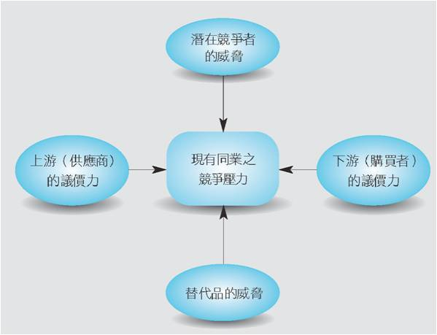
股票的基本分析 7-3產業分析-產業的競爭能力
張嘉玲
2310602003
五 力 模 式
◆潛在加入者的威脅
◆買方的議價能力
◆供應商的議價能力
◆替代品的威脅
◆現有競爭者的威脅

Slide 10
股票的基本分析 7-3產業分析-產業的競爭能力
決定競爭強度的結構因素
張嘉玲
2310602003
◆進入的威脅
◆現存競爭者之間的對抗強度
◆來自替代產品的壓力
◆購買者的議價力量
◆供應者的議價力量

Slide 11
股票的基本分析 7-3產業分析-產業的競爭能力
進入障礙來源
張嘉玲
2310602003
規模經濟
成本
◆形象與知名度
◆資金需求
◆轉換成本
◆規模經濟
◆取得銷售通路
◆學習或經驗曲線
◆政府政策
產能

Slide 12
股票的基本分析 7-3產業分析-產業的競爭能力
張嘉玲
2310602003
現存競爭者間的對抗強度
◆競爭者很多且旗鼓相當
◆產業成長緩慢
◆固定或儲存成本高
◆缺少差異性或轉換成本
◆產能增加必須大量
◆競爭者多元化
◆重大戰略價值
◆高退出障礙

Slide 13
股票的基本分析 7-3產業分析-產業的競爭能力
張嘉玲
2310602003
購買者的議價力量
◆買方集中，或做大量購買
◆買方採購之產品佔總成本
重要比例
◆產品標準化或無差異性
◆轉換成本不高
◆買方獲利不高
◆買方擁有向後整合的威脅
◆買方產品品質受賣方產品
影響不大
◆買方擁有全部情報

Slide 14
股票的基本分析 7-3產業分析-產業的競爭能力
張嘉玲
2310602003
供應者的議價力量
◆由少數公司壟斷，並且比買方更為集中
◆在銷售市場上不需要和其他替代品競爭
◆買方產業不是賣方的重要顧客
◆賣方產品是買方的重要投入品
◆賣方產品具有差異性，或是已建立轉換成本
◆賣方擁有向前整合的威脅力量

Slide 15
政府的政令與對產業的影響
個人的野心往往能促使公共利益，他們甚至還打算競爭幾局
-亞當斯密
Notes:
政策與法令，是一個國家能不能變成一個強國至關重要的關鍵，凡是任何的商業活動，政府都會扮演至關重要的角色，好的國家都會制定好的規範，使國家富強。

Slide 16
產業景氣循環
各產業所處的景氣位置並不一定相同，可依據不同產業對於總體經濟景氣變化的敏感度將產業進一步區分三種類型。
成長型產業(Growth Industry)
防禦型產業(Defensive Industry)
循環型產業(Cyclical Industry)

Slide 17
成長型產業(Growth Industry)
台灣代表性產業:生技業、過去的科技業
處於市場需求大於供給的階段，其獲利優於整體經濟的表現，當然也勝過其他產業。
例如一些新興的產業，產生時期不很長，還不夠壯大，但因為適應市場和經濟發展趨勢，有很好的發展前景。

Slide 18
防禦型產業(Defensive Industry)
台灣代表性產業:食品業、水、電等公共事業、大眾運輸業 較不受經濟景氣的好壞影響，但不若成長性產業有很高的成長率，獲利相對穩定。
因為社會需求對其產品的收入彈性小，所以這些公司的收入相對穩定。。

Slide 19
循環型產業(Cyclical Industry)
台灣代表性產業:汽車、家電、旅遊、科技業中的DRAM、面板業
與經濟景氣有著最密切的關係，當景氣好時，該產業的營運表現相當突出；當景氣不好時，營運表現也將隨之跌落谷底。
在市場經濟情況下，產品價格形成的基礎是供求關係，而不是成本，成本只是產品最低價的穩定器，但不是決定的基礎。

Slide 20
政策如何影響產業……
稅負
非稅負
Notes:
政策如何影響產業？我大致簡單分成兩種：稅負以及非稅負 這兩種。

Slide 21
影響最多的為何……
Notes:
影響最多的為何：大部分已稅負占大宗，政府相關輔助為二，以及其他剩下的資源例如：人力，水力，地利等等……

Slide 22
以稅負之名……
鴻海在美設廠，獲得600~900億的減稅方案
節省掉4.5%的關稅，降低物流成本
股利稅太高，外資都以購買ETF、展延型權證來避除權息稅務
Notes:
以稅負之名的有：鴻海設廠減稅方案，以及美國政府提出的4.5%關稅減免的政策。
那麼相反的：台灣股利稅太高，外資也會傾向做避稅的動作。比如：除權息前賣股轉買ETF或展延行權證避稅。
外資是如何避稅的呢？他們會在除權息之前賣出股票，轉以買進ETF，展延型權證會貼權息的衍生性金融商品。

Slide 23
其他產業政策……
鴻海在美設廠，必須雇用當地勞工
強大的水力資源
一例一休政策 搭配台幣高匯率使台股破萬點
Notes:
鴻海設廠時，可以有當地水力發電使用權，以及必須雇用當地勞工的條款。
一例一休政策 + 台幣匯率使台股破萬點。

Slide 24
經典案例
Notes:
接下來我們來看看這經典的案例：

Slide 25

他是誰？
Notes:
各位知道他是誰嗎？賈伯斯。

Slide 26
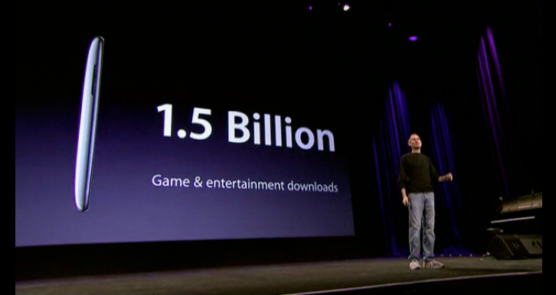
Notes:
在某一次APPLE產品發表會時。

Slide 27

跳了出來……

Slide 28
1.5億美金!!

Slide 29
Why?

Slide 30
ANTI-TRUST
反托拉斯法
Notes:
ANTI-TRUST是什麼？

Slide 31
100%
違法

Slide 32

AT&T

Slide 33


Slide 34


Slide 35

WINDOWS

Slide 36

觀眾表示：再來一次就太超過囉！！

Slide 37
Just let the APPLE survived.
微軟投資的原因…

Slide 38
真是他媽的天才！

Slide 39
拯救瀕臨破產的公司
如果出了一本書教你…
死對頭身上要錢
不費吹灰之力取得資源
作者-賈伯斯

Slide 40

感謝seafood，感謝大家！

